Slide 1
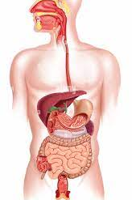
الجهاز الهضمي
درس 1

Slide 2
مخطط الدرس
وظيفة الجهاز الهضمي
الفم والمريء

Slide 3
مصطلحات جديدة
مساحة السطح
حركة دوديّة
هضم ميكانيكي
هضم كيميائي
عميلاز

Slide 4
إجمال الدرس
العضو | مميّزاته | وظيفته | هضم ميكانيكي\هضم كيميائي\إمتصاص | المادة التي تتحلّل | نواتج التحليل

Slide 5
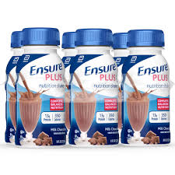

Slide 6
كارين باومن

Slide 7
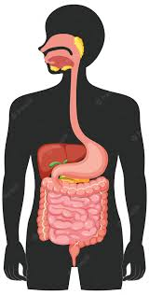
أعضاء الجهاز الهضمي

Slide 8
وظيفة الجهاز الهضمي
يعتبر التجويف الهضمي بيئة خارجية وليس جزء من البيئة الداخلية للجسم. لذلك... ما دام الغذاء في داخل أنبوب الهضم ولم يهضم, لا يعتبر أنه دخل الى خلايا الجسم.
يساهم الجهاز الهضمي في تفتيت الغذاء وتحليله الى مركبات بسيطة يمكن أن تدخل الخلايا وتستفيد منها.

Slide 9
مخطط الدرس
وظيفة الجهاز الهضمي
مراحل الهضم

Slide 10
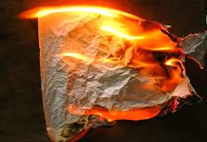
لماذا يجب طحن الغذاء لفتات صغيرة؟
هضم كيميائيي
هضم ميكانيكي
تحليل لوحدات بناءها (نحصل على مادة جديدة)
تقطيع لقطع صغيرة (لا تتغيّر المبنى الكيميائي للمادة)

Slide 11
لماذا يجب طحن الغذاء لفتات صغيرة؟
بردو
مساحة السطح
هي المساحة الكليّة للجسم والذي يلامس البيئة الخارجيّة

Slide 12
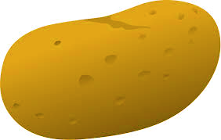
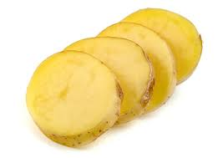
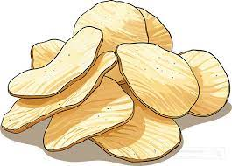
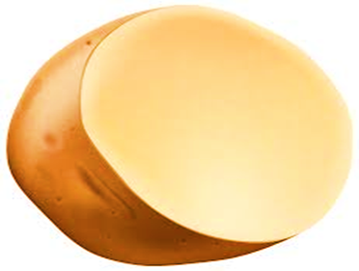
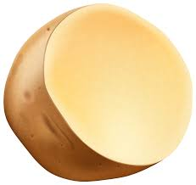
مساحة السطح

Slide 13
تقطيع الغذاء الى قطع أكثر يزيد من مساحة سطحها مما يؤدي الى تلامسها أكثر مع الإنزيمات المحللة للغذاء والعصارات الهاضمة.

Slide 14
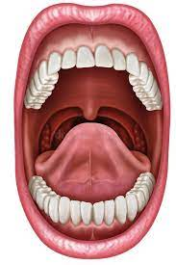
الفم

Slide 15
الفم
عن طريقها يتم طحن الغذاء الى قطع صغيرة

Slide 16
الفم
يرطّب الغذاء ليسهّل طحنه
يحوي إنزيم الأميلاز المحلّل للسكر المعقد الى سكريات بسيطة

Slide 17
الفم
حركته تساعد على خلط الغذاء لتم طحنه وترطيبه جيّدا

Slide 18
الفم

Slide 20
إجمال الدرس
العضو | مميّزاته | وظيفته | هضم ميكانيكي\هضم كيميائي\إمتصاص | المادة التي تتحلّل | نواتج التحليل

Slide 21
إجمال الدرس
العضو | مميزاته | وظيفته | هضم ميكانيكي\هضم كيميائي | المادة التي تتحلّل | نواتج التحليل
الفم | يحوي أسنانا ولعابا ولسان | هضم ميكانيكي للغذاء. خلط وإذابة قسم من الغذاء عن طريق اللعاب. هضم كيميائي جزئي للسكريات المعقدة (النشويات) | ميكانيكي وكيميائي | نشويات أو سكريات معقدة | سكريات بسيطة

Slide 22
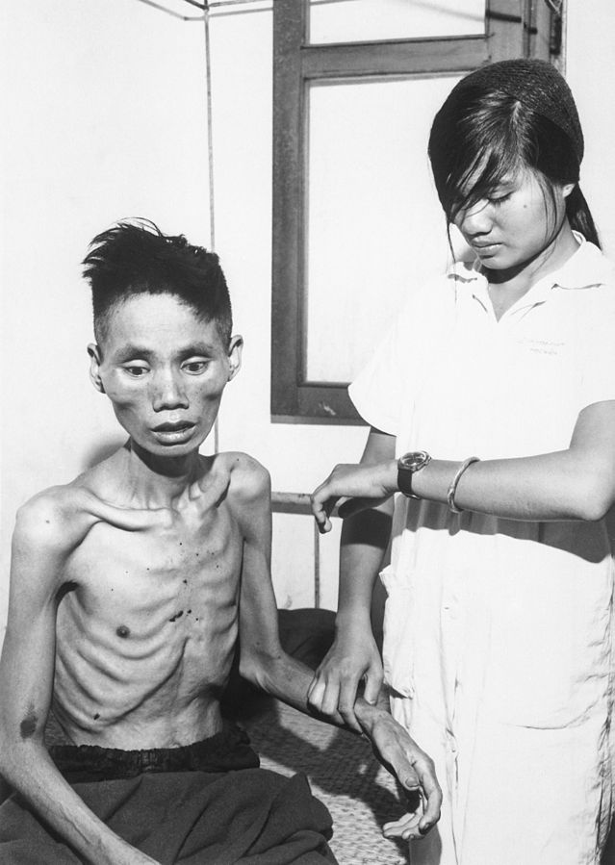

Slide 23
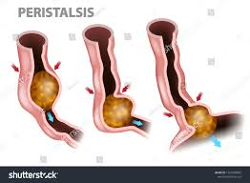
المريئ

Slide 24
المريئ
عضلات المريء
الحركة الدّوديّة
لقمة غذاء
وهي حركة عضلات المريئ التموجيّة والتي تحرك الغذاء بإتجاه المحطة القادمة "المعدة" وتمنع عودته الى الفم

Slide 25
المريئ

Slide 26
إجمال الدرس
العضو | مميزاته | وظيفته | هضم ميكانيكي\هضم كيميائي | المادة التي تتحلّل | نواتج التحليل
الفم | يحوي أسنانا ولعابا ولسان | هضم ميكانيكي للغذاء. خلط وإذابة قسم من الغذاء عن طريق اللعاب. هضم كيميائي جزئي للسكريات المعقدة (النشويات) | ميكانيكي وكيميائي | نشويات أو سكريات معقدة | سكريات بسيطة
المريئ | أنبوب عضلي ذات حركة دوديّة | تمرير الغذاء الى المعدة | - | - | -

Slide 27
أسئلة فهم
بعد صوم يوم, حصل إنسان على وجبة غذاء تتكوّن من سكريات معقدة, بروتينات ودهنيات.
كم مادة تم تحليلها حتى المريء؟
ولا أي مادة واحدة
مادة واحدة
مادتين
الثلاث مواد

Slide 28
ما هو الترتيب الصحيح لمحطات الجهاز الهضمي؟
الفم, المعدة, الأمعاء الدقيقة ثم الغليظة.
الفم, المعدة, المريء, الأمعاء الدقيقة ثم الغليظة.
الفم, المريء, الأمعاء الغليظة والأمعاء الدقيقة.
الفم, الأمعاء الدقيقة, الأمعاء الغليظة ثم المريء.

Slide 29
جميع الجزيئات التي تتحلل في الجهاز الهضمي يميّزها أنها:
قابلة للذوبان في الماء وتستطيع دخول الخلايا.
تتكوّن من كربون ونيتروجين.
هي جزيئات معقدة نسبيّا
حلل جميعها تحليلا كيميائيا

Slide 30
أي المواد التالية يبدأ تحليلها أولا في الجهاز الهضمي؟
نشا
بروتين
دهن
ماء

Slide 31
يحصل في الفم نوعان من الهضم.
أ. أذكر نوعا الهضم.
ب. كيف يتم كل منهما؟

Slide 33
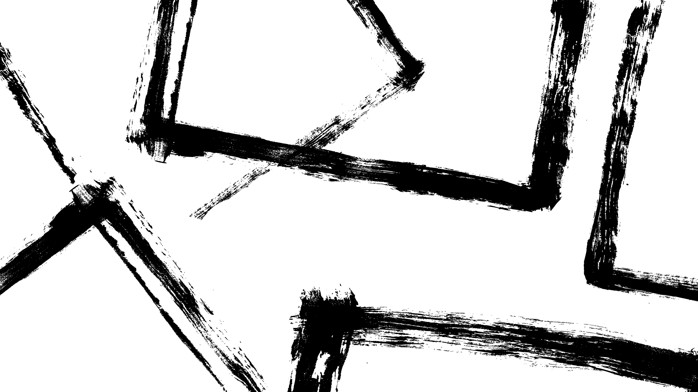
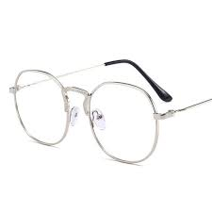
أبو فلّة
نظارة

Slide 34
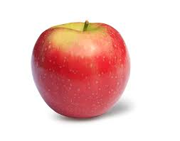
التفاحة
الجهاز الهضمي

Slide 35
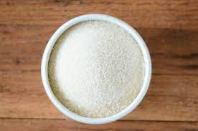
سكريات بسيطة
الفم

Slide 36
تيك توك
الحركة التموجيّة

